Slide 1






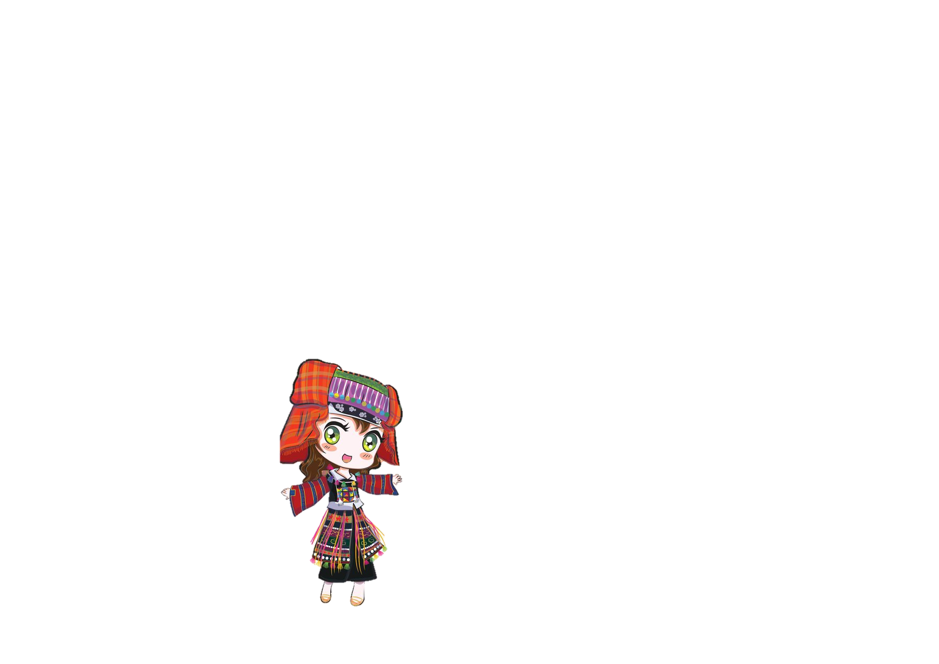
TẬP ĐỌC
LỚP 5

Slide 2
KHỞI
ĐỘNG

Slide 3
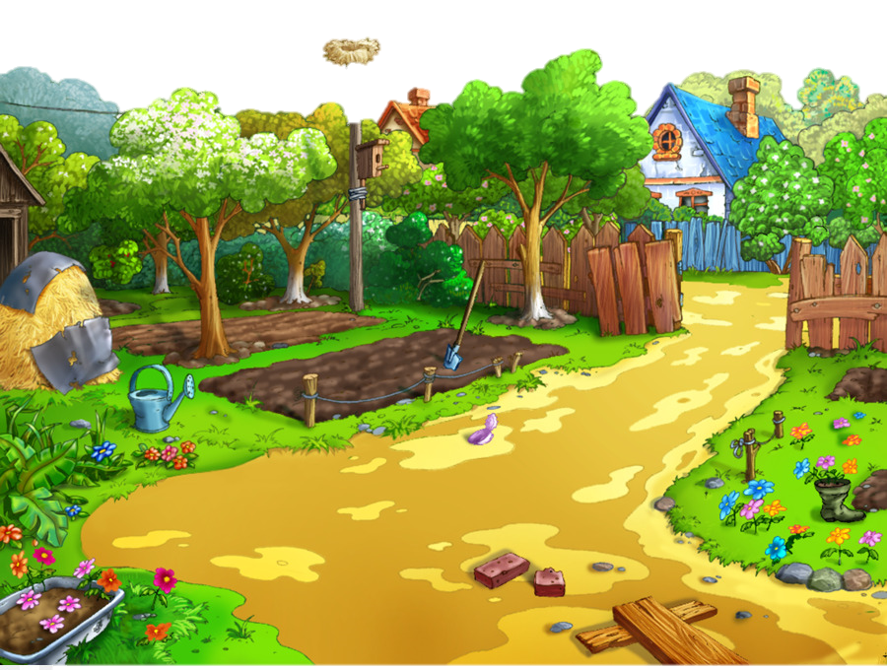
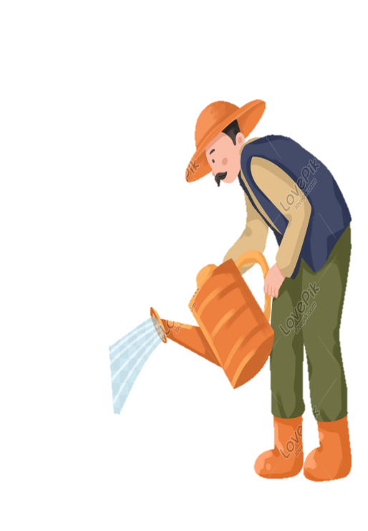

Khu vườn may mắn

Slide 4




Notes:
Bấm chậu hoa ra câu hỏi.
Bấm hình người di chuyển đến chậu hoa tiếp theo.
Bấm hình người ra you win

Slide 5
Những hình ảnh nào nói lên nỗi vất vả của người nông dân?
Giọt mồ hôi sa
Những trưa tháng sáu
Nước như ai nấu
Chết cả cá cờ
Cua ngoi lên bờ
Mẹ em xuống cấy.

Slide 6
Tại sao tác giả gọi hạt gạo là “hạt vàng”?
Có được hạt gạo, con người phải đổ bao nhiêu mồ hôi nước mắt “một nắng hai sương” trên đồng ruộng mới làm ra được hạt gạo. Do đó, tác giả mới đem so sánh hạt gạo với hạt vàng và gọi hạt gạo là hạt vàng.

Slide 7
Bài thơ "Hạt gạo làng ta" cho em hiểu điều gì?
Hạt gạo được làm nên từ mồ hôi, công sức của mẹ, của các bạn thiếu nhi; là tấm lòng của hậu phương góp phần vào chiến thắng của tiền tuyến trong thời kì kháng chiến chống Mĩ cứu nước.

Slide 8

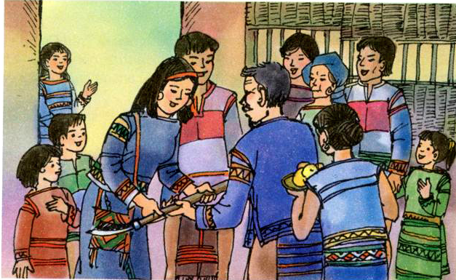
Quan sát tranh và mô tả cảnh vẽ trong tranh.
Notes:
ND tranh: Tranh vẽ ở một buôn làng, mọi người dân rất phấn khỏi, vui vẻ đón tiếp một cô giáo trẻ.
GV giới thiệu: Người dân miền núi nước ta rất ham học. Họ muốn mang cái chữ về bản để xóa doid nghèo, lạc hậu. Bài tập đọc Buôn chư lênh đốn cô giáo phản ánh lòng ham muốn đó. Các em cùng học bài để hiểu những biểu hiện của sự ham muốn đó ấy.

Slide 9
Thứ ..., ngày ... tháng ... năm 2021
Tập đọc
Buôn Chư Lênh đón cô giáo
Theo Hà Đình Cẩn
Trang: 144 - 145

Slide 10
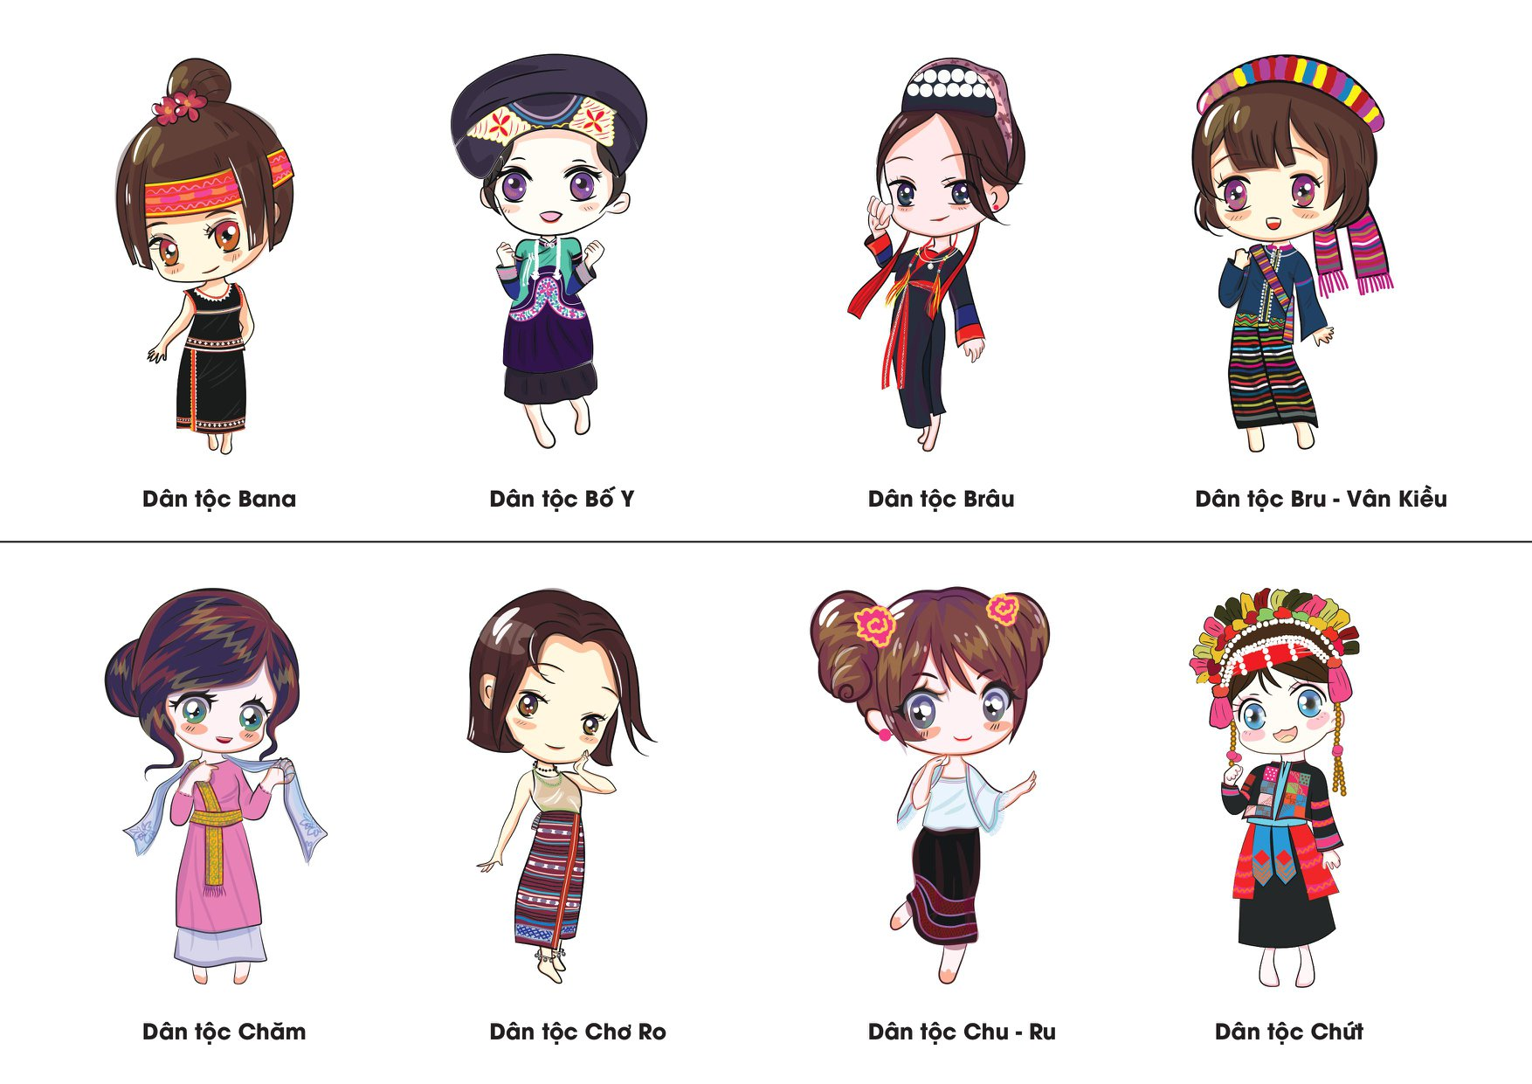
MỤC TIÊU
Đọc trôi chảy, diễn cảm được toàn bài, ngắt nghỉ đúng.
Đọc đúng các từ khó, hiểu nghĩa của các từ: buôn, nghi thức, gùi,...
Hiểu nội dung bài: Tình cảm của người Tây Nguyên yêu quý cô giáo, biết quý trọng văn hóa, mong muốn cho con em của dân tộc mình được học hành, thoát khỏi nghèo nàn, lạc hậu.

Slide 11
Buôn Chư Lênh đón cô giáo
Căn nhà sàn chật ních người mặc quần áo như đi hội. Mấy cô gái vừa lùi vừa trải những tấm lông thú thẳng tắp từ đầu cầu thang tới cửa bếp giữa sàn. Bấy giờ, người già mới ra hiệu dẫn Y Hoa bước lên lối đi bằng lông thú mịn như nhung. Buôn Chư Lênh đã đón tiếp cô giáo đến mở trường bằng nghi thức trang trọng nhất dành cho khách quý.
Y Hoa đến bên già Rok, trưởng buôn, đang đứng đón khách ở giữa nhà sàn. Nhận con dao mà già giao cho, nhằm vào cây cột nóc, Y Hoa chém một nhát thật sâu vào cột. Đó là lời thề của người lạ đến buôn, theo tục lệ. Lời thề ấy không thể nói ra mà phải khắc vào cột. Y Hoa được coi là người trong buôn sau khi chém nhát dao.

Slide 12
Già Rok xoa tay lên vết chém, khen:
- Tốt cái bụng đó, cô giáo ạ!
Rồi giọng già vui hẳn lên:
- Bây giờ cho người già xem cái chữ của cô giáo đi!
Bao nhiêu tiếng người cùng ùa theo:
- Phải đấy! Cô giáo cho lũ làng xem cái chữ nào!
Y Hoa lấy trong gùi ra một trang giấy, trải lên sàn nhà. Mọi người im phăng phắc. Y Hoa nghe rõ cả tiếng đập trong lồng ngực mình. Quỳ hai gối lên sàn, cô giáo viết thật to, thật đậm hai chữ: “Bác Hồ”. Y Hoa viết xong, bỗng bao nhiêu tiếng cùng hò reo:
- Ôi! Chữ cô giáo này! Nhìn kìa!
- A, chữ, chữ cô giáo!
Theo Hà Đình Cẩn

Slide 13
Chia đoạn: 4 đoạn
Đoạn 1:
Từ đầu… dành cho khách quý.
Đoạn 2:
Y Hoa đến ... chém nhát dao.
Đoạn 3:
Già Rok xoa tay ...xem cái chữ nào!
Đoạn 4:
Phần còn lại.

Slide 14
1.
Luyện đọc

Slide 15
Buôn Chư Lênh đón cô giáo
Căn nhà sàn chật ních người mặc quần áo như đi hội. Mấy cô gái vừa lùi vừa trải những tấm lông thú thẳng tắp từ đầu cầu thang tới cửa bếp giữa sàn. Bấy giờ, người già mới ra hiệu dẫn Y Hoa bước lên lối đi bằng lông thú mịn như nhung. Buôn Chư Lênh đã đón tiếp cô giáo đến mở trường bằng nghi thức trang trọng nhất dành cho khách quý.
Y Hoa đến bên già Rok, trưởng buôn, đang đứng đón khách ở giữa nhà sàn. Nhận con dao mà già giao cho, nhằm vào cây cột nóc, Y Hoa chém một nhát thật sâu vào cột. Đó là lời thề của người lạ đến buôn, theo tục lệ, lời thề ấy không thể nói ra mà phải khắc vào cột. Y Hoa được coi là người trong buôn sau khi chém nhát dao.
- A, chữ, chữ cô giáo!
1
2

Slide 16
3
Già Rok xoa tay lên vết chém, khen:
- Tốt cái bụng đó, cô giáo ạ!
Rồi giọng già vui hẳn lên:
- Bây giờ cho người già xem cái chữ của cô giáo đi!
Bao nhiêu tiếng người cùng ùa theo:
- Phải đấy! Cô giáo cho lũ làng xem cái chữ nào!
Y Hoa lấy trong gùi ra một trang giấy, trải lên sàn nhà. Mọi người im phăng phắc. Y Hoa nghe rõ cả tiếng đập trong lồng ngực mình. Quỳ hai gối lên sàn, cô giáo viết thật to, thật đậm hai chữ: “Bác Hồ”. Y Hoa viết xong, bỗng bao nhiêu tiếng cùng hò reo:
- Ôi! Chữ cô giáo này! Nhìn kìa!
- A, chữ, chữ cô giáo!
Theo Hà Đình Cẩn
4

Slide 17
Luyện đọc từ khó
Chư Lênh
chật ních
Y Hoa
già Rok

Slide 18
Từ mới
Buôn:
Làng ở Tây Nguyên
Quy định về cách thức tiếp khách hay tiến hành các buổi lễ
Nghi thức:
Đồ đan bằng mây, tre, đeo trên lưng để mang đồ đạc
Gùi:

Slide 19
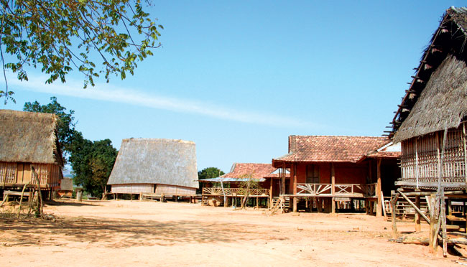
Buôn: Làng ở Tây Nguyên.

Slide 20
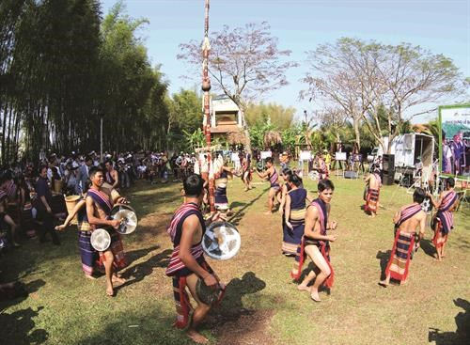
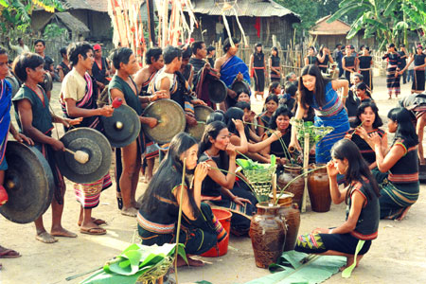
Nghi thức uống rượu cần
Lễ bắc máng nước của người Xê-đăng
(Kon Tum)

Slide 21
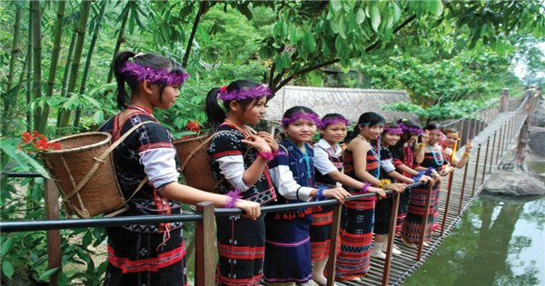
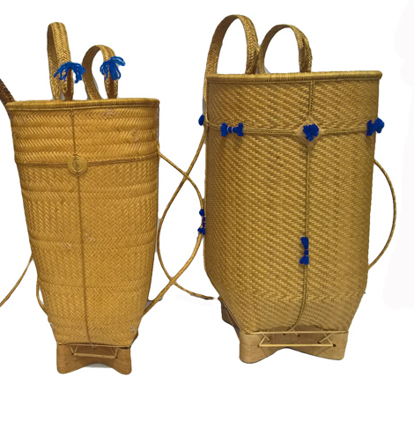
Gùi

Slide 22
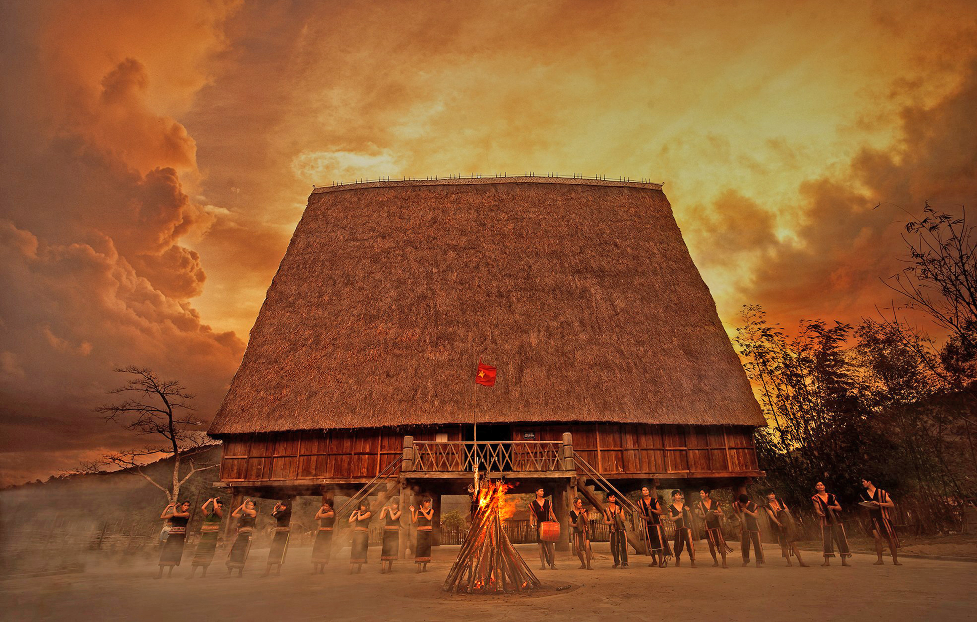
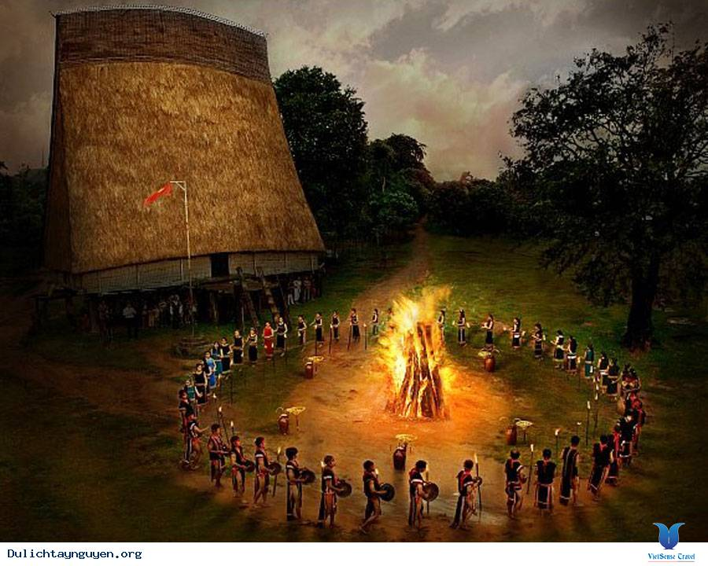

Slide 23
Giọng đọc
Toàn bài đọc với giọng kể chuyện: trang nghiêm ở đoạn dân làng đón cô giáo với những nghi thức long trọng; vui hồ hởi ở đoạn dân làng xem cô giáo viết chữ.
Nhẫn giọng ở những từ: như đi hội, vừa lùi, vừa trải, thẳng tắp, mịn như nhung, trang trọng nhất, xoa tay, vui hẳn, ùa theo, thật to, thật đậm, Bác Hồ, bao nhiêu,...

Slide 24
Buôn Chư Lênh đón cô giáo
Căn nhà sàn chật ních người mặc quần áo như đi hội. Mấy cô gái vừa lùi vừa trải những tấm lông thú thẳng tắp từ đầu cầu thang tới cửa bếp giữa sàn. Bấy giờ, người già mới ra hiệu dẫn Y Hoa bước lên lối đi bằng lông thú mịn như nhung. Buôn Chư Lênh đã đón tiếp cô giáo đến mở trường bằng nghi thức trang trọng nhất dành cho khách quý.
Y Hoa đến bên già Rok, trưởng buôn, đang đứng đón khách ở giữa nhà sàn. Nhận con dao mà già giao cho, nhằm vào cây cột nóc, Y Hoa chém một nhát thật sâu vào cột. Đó là lời thề của người lạ đến buôn, theo tục lệ. Lời thề ấy không thể nói ra mà phải khắc vào cột. Y Hoa được coi là người trong buôn sau khi chém nhát dao.
1
2

Slide 25
3
Già Rok xoa tay lên vết chém, khen:
- Tốt cái bụng đó, cô giáo ạ!
Rồi giọng già vui hẳn lên:
- Bây giờ cho người già xem cái chữ của cô giáo đi!
Bao nhiêu tiếng người cùng ùa theo:
- Phải đấy! Cô giáo cho lũ làng xem cái chữ nào!
Y Hoa lấy trong gùi ra một trang giấy, trải lên sàn nhà. Mọi người im phăng phắc. Y Hoa nghe rõ cả tiếng đập trong lồng ngực mình. Quỳ hai gối lên sàn, cô giáo viết thật to, thật đậm hai chữ: “Bác Hồ”. Y Hoa viết xong, bỗng bao nhiêu tiếng cùng hò reo:
- Ôi! Chữ cô giáo này! Nhìn kìa!
- A, chữ, chữ cô giáo!
Theo Hà Đình Cẩn
4

Slide 26
2.
Tìm hiểu bài

Slide 27
Câu 1: Cô giáo Y Hoa đến buôn Chư Lênh để làm gì?
Cô giáo đến buôn để mở trường dạy học.

Slide 28
Câu 2: Người dân Chư Lênh đón tiếp cô giáo trang trọng và thân tình như thế nào?
Người dân Chư Lênh đón tiếp cô giáo rất trang trọng và thân tình: Mọi người đến rất đông khiến nhà sàn chật ních. Họ mặc quần áo như đi hội. Họ trải đường đi cho cô giáo từ đầu cầu thang tới cửa bếp giữa sàn bằng những tấm lông thú mịn như nhung. Già làng đứng đón khách ở giữa nhà sàn, trao cho cô giáo một con dao để cô chém một nhát vào cây cột, thực hiện nghi lễ để trở thành người trong buôn.

Slide 29
Câu 3: Những chi tiết nào cho thấy dân làng rất háo hức chờ đợi và yêu quý “cái chữ”?
Mọi người ùa theo già làng đề nghị cô giáo cho xem cái chữ. Mọi người im phăng phắc khi xem Y Hoa viết. Y Hoa viết xong, bao nhiêu tiếng cùng hò reo.

Slide 30
Câu 4: Tình cảm của cô giáo Y Hoa đối với người dân nơi đây như thế nào?
Cô giáo Y Hoa rất yêu quý người dân ở buôn làng, cô rất xúc động, tim đập rộn ràng khi viết cho mọi người xem cái chữ.

Slide 31
Câu 5: Tình cảm của người Tây Nguyên với cô giáo, với cái chữ nói lên điều gì?
Tình cảm của người Tây Nguyên với cô giáo, với cái chữ cho thấy:
- Người Tây Nguyên rất ham học, ham hiểu biết.
- Người Tây Nguyên rất quý người, yêu cái chữ.
- Người Tây Nguyên hiểu rằng: Chữ viết mang lại sự hiểu biết, ấm no cho mọi người.

Slide 32
Bài văn cho em biết điều gì?
Người Tây Nguyên quý trọng cô giáo, mong muốn con em dân tộc mình được học hành, thoát khỏi mù chữ, đói nghèo, lạc hậu.

Slide 33
Thứ ..., ngày ... tháng ... năm 2021
Tập đọc
Buôn Chư Lênh đón cô giáo
Theo Hà Đình Cẩn
Nội dung:
Tình cảm của người Tây Nguyên yêu quý cô giáo, biết quý trọng văn hóa, mong muốn cho con em của dân tộc mình được học hành, thoát khỏi nghèo nàn, lạc hậu.

Slide 34
3.
Luyện đọc diễn cảm

Slide 35
Các em hãy nhắc lại giọng đọc của bài
Toàn bài đọc với giọng kể chuyện: trang nghiêm ở đoạn dân làng đón cô giáo với những nghi thức long trọng; vui hồ hởi ở đoạn dân làng xem cô giáo viết chữ.

Slide 36
Già Rok xoa tay lên vết chém, khen:
- Tốt cái bụng đó, cô giáo ạ!
Rồi giọng già vui hẳn lên:
- Bây giờ cho người già xem cái chữ của cô giáo đi!
Bao nhiêu tiếng người cùng ùa theo:
- Phải đấy! Cô giáo cho lũ làng xem cái chữ nào!

Slide 37
Y Hoa lấy trong gùi ra một trang giấy, trải lên sàn nhà. Mọi người im phăng phắc. Y Hoa nghe rõ cả tiếng đập trong lồng ngực mình. Quỳ hai gối lên sàn, cô giáo viết thật to, thật đậm hai chữ: “Bác Hồ”. Y Hoa viết xong, bỗng bao nhiêu tiếng cùng hò reo:
- Ôi! Chữ cô giáo này! Nhìn kìa!
- A, chữ, chữ cô giáo!

Slide 38
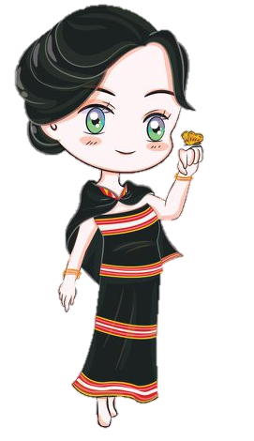

Thi đọc

Slide 39
CỦNG CỐ
Các em hãy nhắc lại nội dung của bài
Tình cảm của người Tây Nguyên yêu quý cô giáo, biết quý trọng văn hóa, mong muốn cho con em của dân tộc mình được học hành, thoát khỏi nghèo nàn, lạc hậu.

Slide 40
DẶN DÒ
- Luyện đọc cho trôi chảy.
- Học nội dung bài học.
- Chuẩn bị bài: Về ngôi nhà đang xây.

Slide 41
CHÚC CÁC EM
HỌC TỐT!
Thực hiện: EduFive

